Slide 1
第4章 主存储器

Slide 2
主存储器处于全机中心地位
当前计算机正在执行的程序和数据均存放在存储器中
DMA(直接存储器存取)技术和输入/输出通道技术，在存储器与输入/输出系统之间直接传送数据
共享存储器的多处理机，利用存储器存放共享数据，并实现处理机之间的通信

Slide 3
4.1主存储器分类、技术指标和基本操作

Slide 4
主存储器的类型
随机存储器（random access memory，RAM）
又称读写存储器，指通过指令可以随机地、个别地对各个存储单元进行访问（读写）的存储器
访问所需时间基本固定，与存储单元地址无关
停电会造成信号丢失
非易失性存储器
停电仍能保持其内容

Slide 5
主存储器的主要技术指标
容量
计算机可寻址的最小单位是一个存储字，一个存储字所包括的二进制位数称为字长
一个字节（Byte）为8个二进制位（bit），一个字可以由若干字节组成。有些计算机可以按“字节”寻址。
主存储器的容量：以字或字节为单位来表示主存储器存储单元的总数
单位：B、KB、MB、GB、 TB、PB、EB、ZB…
指令中地址码的位数决定了主存储器的可直接寻址的最大空间
32位微型机提供32位物理地址，支持对4G字节的物理主存空间的访问

Slide 6
主存储器的主要技术指标
存储器存取时间(Memory Access Time)
又称存储器访问时间
启动一次存储器操作到完成该操作所经历的时间。
存储周期(Memory Cycle Time)
连续启动两次独立的存储器操作(例如连续两次读操作)所需间隔的最小时间。
通常存储周期略大于存取时间。
具有合适价格的主存储器能提供信息的速度总跟不上CPU的处理速度。

Slide 7
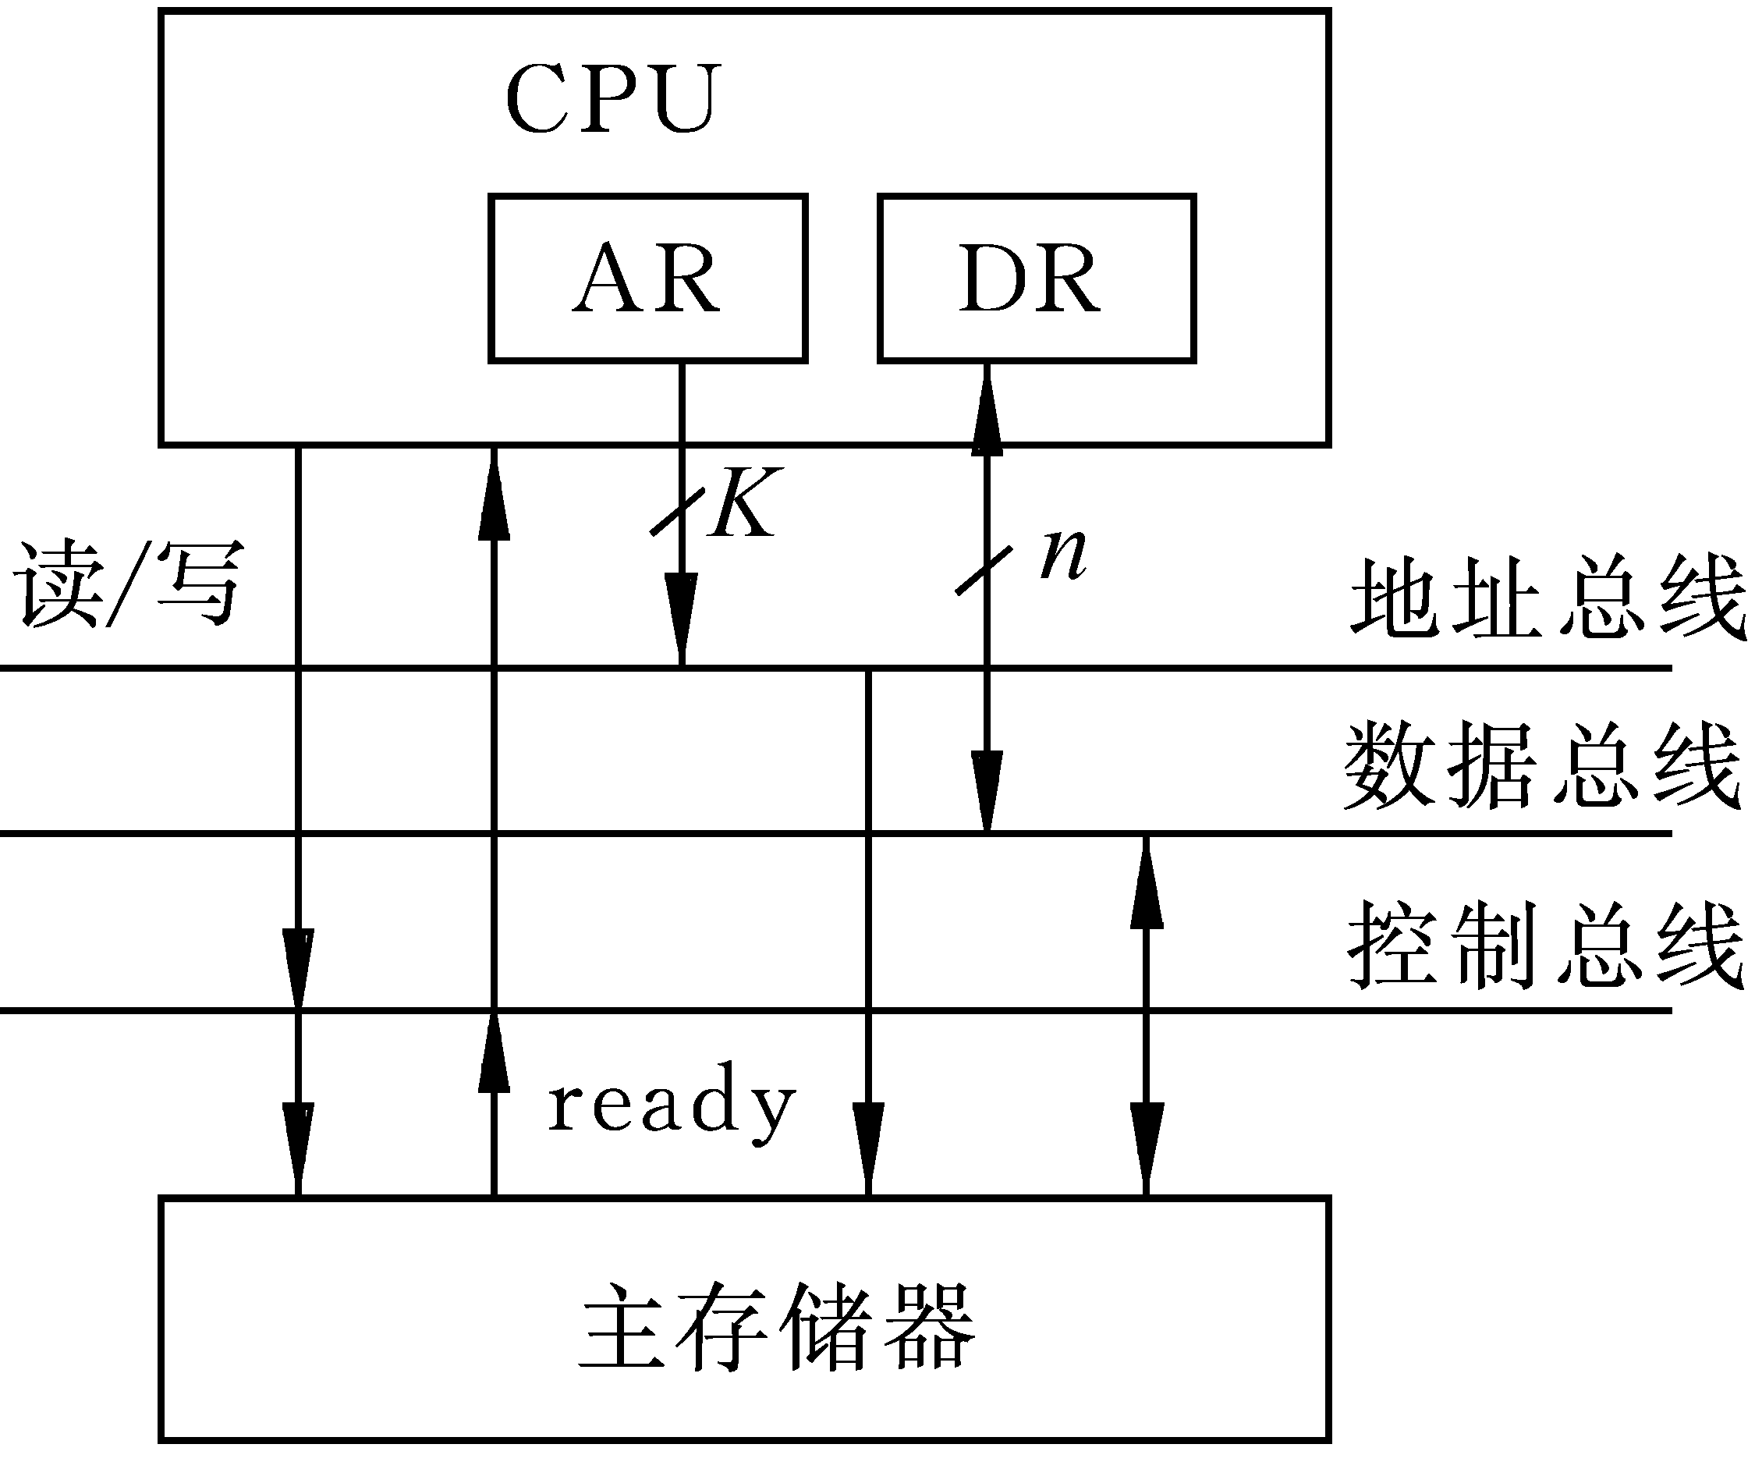
主存储器的基本操作
读操作：存储器→CPU
CPU把信息字的地址送到AR,经地址总线送往主存储器
CPU发读(Read)命令
CPU等待主存储器的Ready回答信号，Ready为 1，表示信息已读出经数据总线,送入DR。

Slide 8
主存储器的基本操作
写操作：CPU→存储器
CPU把信息字的地址送到AR，经地址总线送往主存储器,并将信息字送往DR
CPU发写(Write)命令
CPU等待主存储器的Ready回答信号，Ready为 1，表示信息已从DR经数据总线写入主存储器

Slide 9
4.2 读/写存储器

Slide 10
读/写存储器(RAM)
按存储元件在运行中能否长时间保存信息分为静态存储器SRAM和动态存储器DRAM两种
静态存储器：利用双稳态触发器来保存信息，只要不断电，信息就不会丢失
动态存储器：利用MOS电容存储电荷来保存信息，使用时需不断给电容充电才能使信息保持
静态存储器的集成度低，功耗较大；动态存储器的集成度高，功耗小，主要用于大容量存储器(主存)

Slide 11
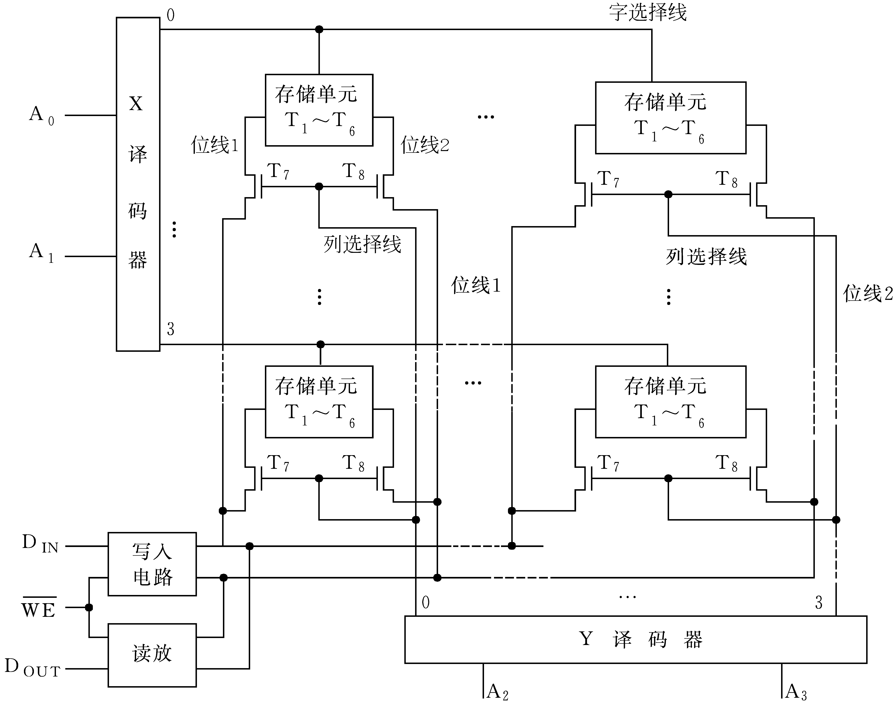
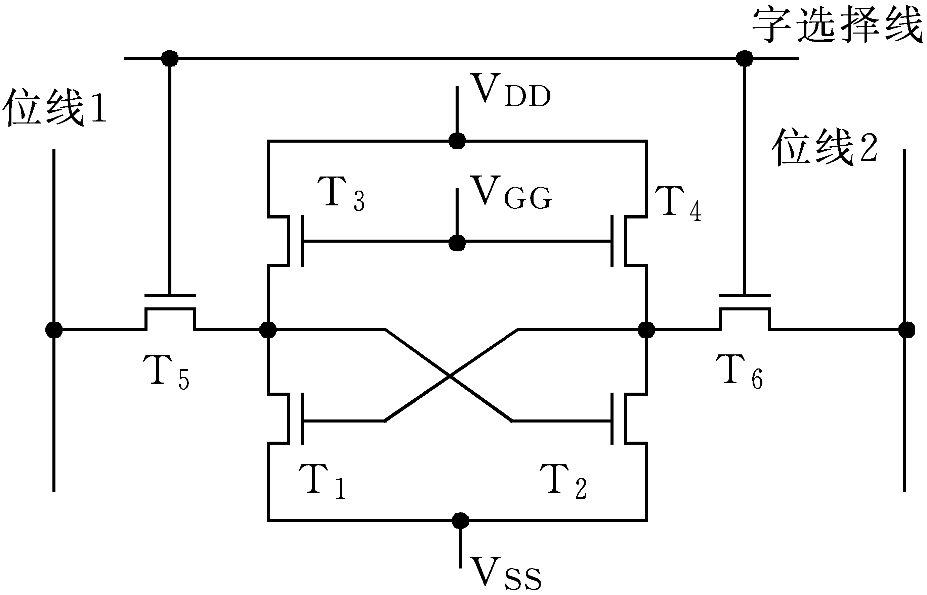
静态存储器(SRAM)
静态存储器的存储单元由6个MOS管组成一个双稳态触发器
16×1位静态存储器

Slide 12
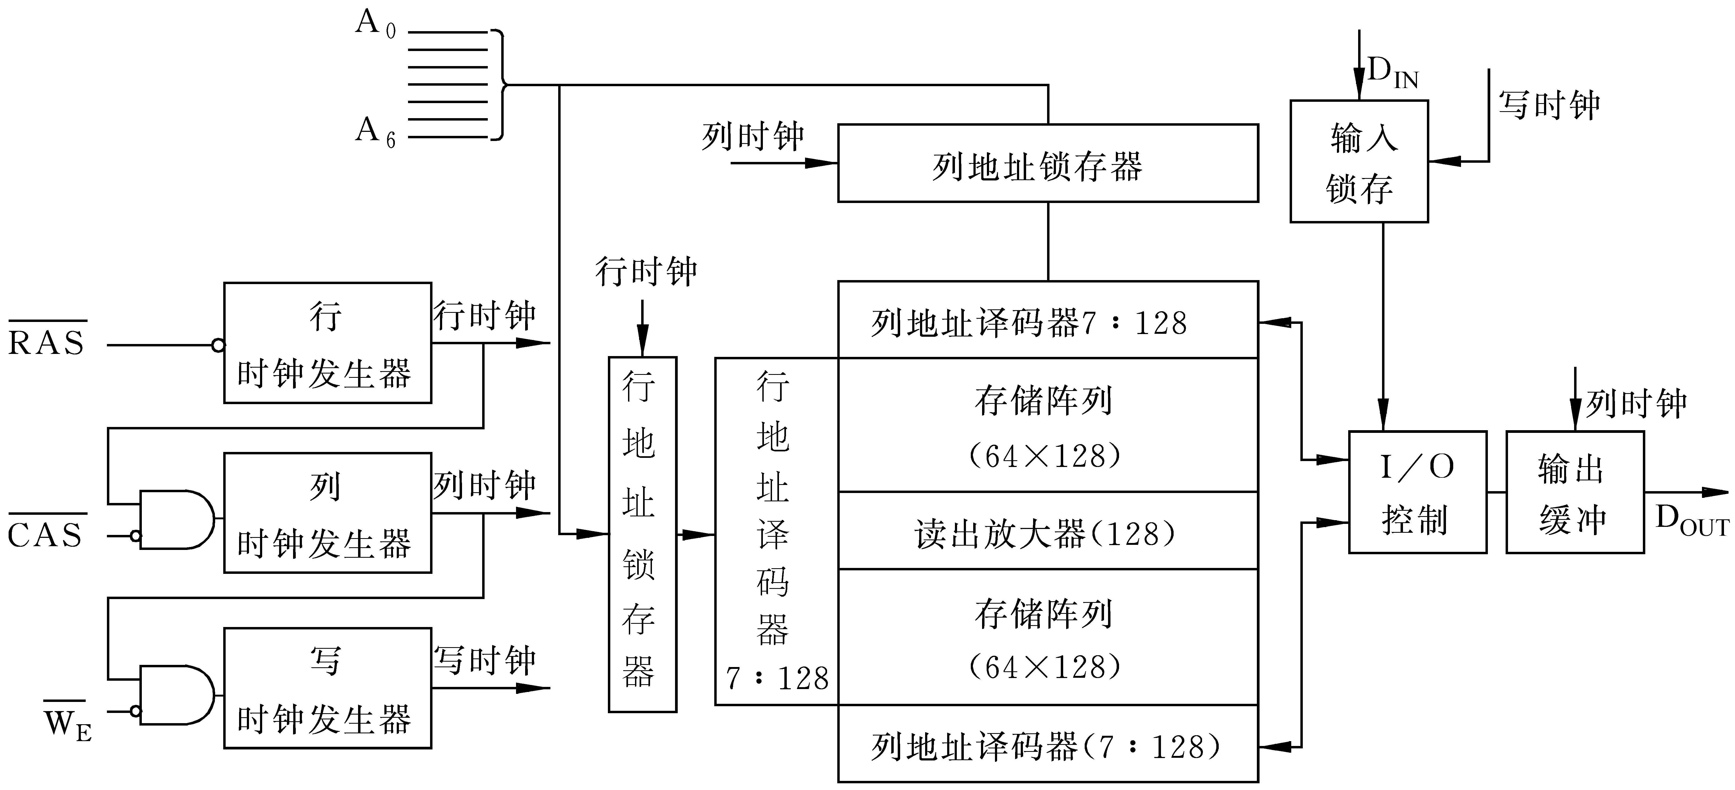
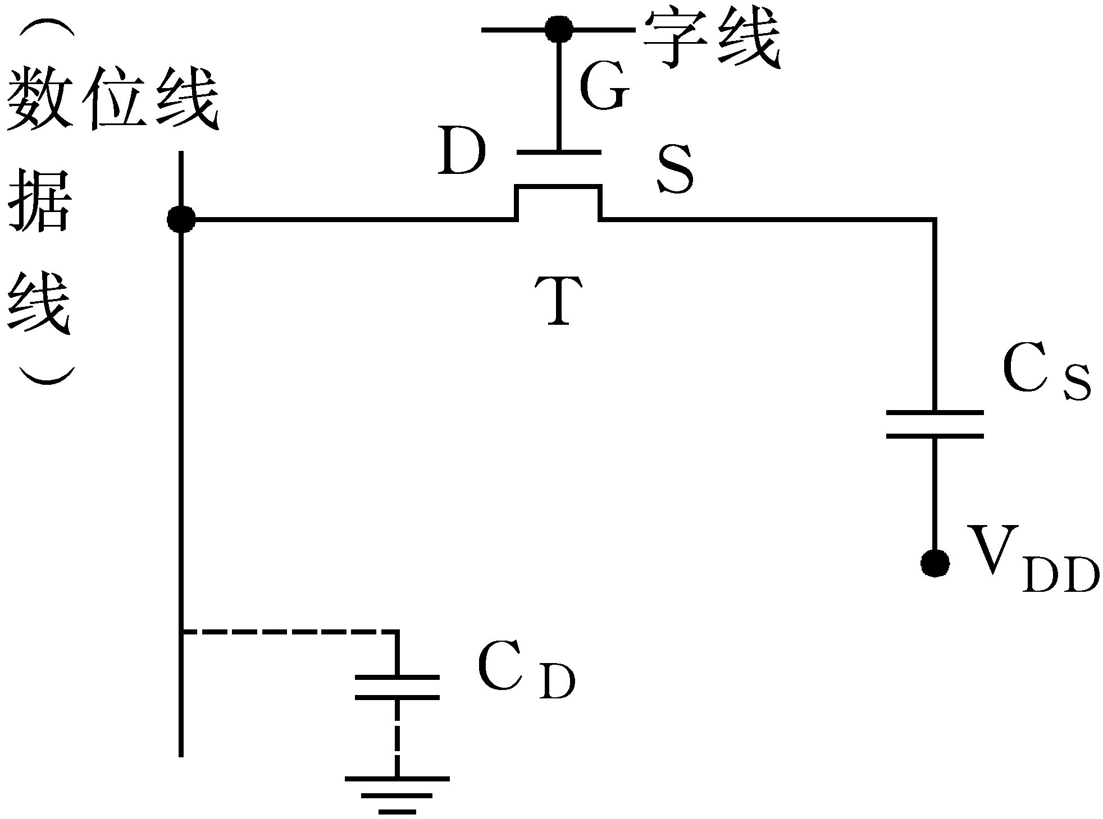
动态存储器(DRAM)
单管存储单元
16K×1位动态存储器

Slide 13
动态存储器(DRAM)
单管存储单元的优点
线路简单，单元占用面积小，速度快
单管存储单元的缺点
读出是破坏性的，读出后要立即对单元进行“重写”
单元读出信号很小，要求有高灵敏度的读出放大器

Slide 14
动态存储器(DRAM)
再生
DRAM是通过电容的充电来保存信息的，但由于漏电阻的存在，其电荷会逐渐漏掉，从而使存储的信息丢失
因此，必须在电荷漏掉以前就进行充电，这一充电过程称为再生，或称为刷新
再生一般应在小于或等于2ms时间内进行一次

Slide 15
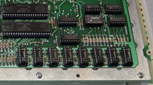
4.7 DRAM的研制与发展
起初，内存是一块块的IC，焊接到主机板上才能正常使用，一旦某一块内存IC坏了，必须焊下来才能更换，不方便
后来，发明了模块化的条装内存，上面集成了多块内存IC ，在主板上设计了内存插槽，内存条就可随意拆卸，内存的维修和扩充变得非常方便

Slide 16


FPM内存
FPM内存也称“快页式内存”
386时代，开始使用内存条，是30 PIN SIMM FPM。486时代内存主要是30 PIN SIMM FPM和72 PIN SIMM FPM二分天下。
FPM内存是用在486及奔腾级计算机的普通内存，为72线，5V电压，数据宽度为32位，速度基本都在60ns以上。

Slide 17
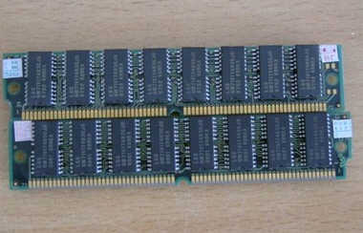
EDO DRAM
EDO（extended data out）DRAM也称“扩展数据输出内存”与FPM内存有基本相同的应用范围，有72线和168线之分，5V电压，32数据，速度基本都是40ns以上。由于奔腾及其以上级别的CPU数据总线宽度都是64位甚至更高，所以EDO DRAM必须成对使用。

Slide 18
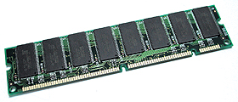
SDRAM内存
SDRAM内存（synchronous dynamic RAM）也称“同步动态内存”，都是168线、64位、3.3V电压，其工作原理是将RAM与CPU以相同的时钟频率进行控制，使RAM和CPU的外频同步，彻底取消等待时间。

Slide 19
RAMBUS DRAM
Intel在推出PC100后，由于技术的发展，PC100内存的800MB/S带宽已经不能满足需求，而PC133的带宽提高并不大（1064MB/S），同样不能满足日后的发展需求。此时，Intel为了达到独占市场的目的，与RAMBUS公司联合在PC市场推广RAMBUS DRAM。
RAMBUS DRAM（RDRAM）是RAMBUS公司最早提出的一种内存规格。它采用了一种和SDRAM不同的架构—新一代高速简单内存架构，基于一种类RISC（reduced instruction set computing，精简指令集计算机）理论，这个理论可以减少数据的复杂性，使得整个系统性能得到提高。

Slide 20
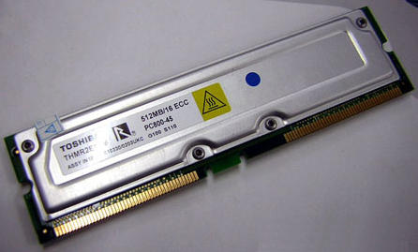
RAMBUS使用400MHz的16位总线，在一个时钟周期内，可以在上升沿和下降沿同时传输数据，这样它的实际速度就为400MHz×2=800MHz，理论带宽为（16位×2× 400MHz/8）1.6GB/S，相当于PC100的两倍。另外，RAMBUS也可以储存9位字节，额外的一位是属于保留位，可能以后会作为ECC（error checking and correction，错误检查修正）校验。
由于RDRAM的工艺复杂，价格过高，而且RAMBUS公司还要收取相应的版权费，再加上闹得沸沸扬扬的i820回收事件。其它厂家出于市
场考虑，根据RAMBUS
双向脉冲的特点，提出
了DDR SDRAM，也就
是我们现在最主流的内
存条。

Slide 21
DDR内存
最初DDR内存并未得到Intel的支持，只有少部分使用Athlon处理器的芯片组才支持，但是随着市场的扩大，在威盛电子推出P4-266芯片组后，Intel推出了使用DDR内存的第一种P4芯片组—i845D。严格说来，直到这个时候，Intel还没有完全抛弃支持RDRAM内存的i850芯片组。
DDR SDRAM（Dual date rate SDRAM）简称DDR内存，也就是“双倍速率SDRAM”的意思。DDR SDRAM也可以说是传统SDRAM的升级版本，最重要的改变是在数据传输上。

Slide 22

DDR内存在时钟信号上升沿与下降沿各传输一次数据，这使得DDR的数据传输速度为传统SDRAM的两倍。
DDR内存的引脚数为184线，工作电压仅为2.5V，因而功耗亦随之减少。
随着Intel新一代芯片组—i915/925的发布，迎来了内存的又一个“春天”，DDR 2。

Slide 23
DDR 2
DDR 2和DDR的主要区别
DDR 2内存将是现有DDR内存的换代产品，它们的工作时钟预计将为400MHz或更高。从JEDEC组织者阐述的DDR 2标准来看，针对PC等市场的DDR 2内存将拥有400、533、667MHz等不同的时钟频率。
DDR 2内存的引脚数将增加到 240线，工作电压将降到 1.8V。
高端的DDR 2内存将拥有800、1000MHz两种频率。

Slide 24
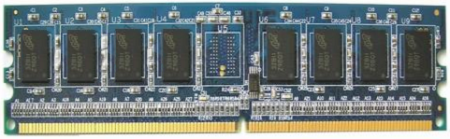
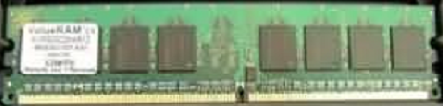
DDR 2将采用和DDR内存一样的指令，但是新技术将使DDR 2内存拥有4到8路脉冲的宽度。 DDR 2将融入CAS、OCD、ODT等新性能指标和中断指令。 DDR 2标准还提供了4位、8位512MB内存1KB的寻址设置，以及16位512MB内存2KB的寻址设置。 DDR 2内存标准还包括了4位预取数（pre-fetch of 4 bits）性能， DDR技术的预取数位只有2位。

Slide 25
DDR 3、4
最新推出的DDR 3、4规格虽然在内存市场上还没有上市，但是在显卡上DDR 3已经被广泛地使用了， DDR 4也可以在高端显卡上见的到。其中DDR 3技术主要是基于DDR 2进行改良，由DDR 2的4bit Pre-fetch提升至8bit Pre-fetch，电压降低至1.5V，QD、C/A、Driver Control及Leveling亦略有不同，新一代DDR 3模块组将拥有全新的侦测工作温度功能，可让用户通过BIOS读取内存温度。 DDR 4是DDR 3的改良版，具体参数不明。

Slide 26
DRAM与SRAM的比较
DRAM每片容量大，引脚少; 价格低; 功耗低; 但速度低，须再生。 DRAM一般用作计算机的主存储器。
SRAM速度快，价格较高，一般用作容量不大的高速存储器。

Slide 27
4.3 非易失性半导体存储器

Slide 28
非易失性半导体存储器
只读存储器(ROM)
掩膜式ROM，由芯片制造商在制造时写入内容。
可编程序的只读存储器(PROM)
有熔丝式PROM，刚出厂的产品熔丝是全部接通的，使用前，用户根据需要断开某些单元的熔丝(写入)。
可擦除可编程序的只读存储器(EPROM)
产品出厂时,所有存储单元都不导通,当浮置栅注入电子后,存储单元将通导;当芯片用紫外线照射后,浮置栅上的电子将逸散,即整体擦除。
可用电擦除的可编程序的只读存储器(E²PROM)
编程原理和EPROM同,但读写操作可按每个位或每字节进行(类似于SRAM),但每字节的写入周期要几毫秒,寿命为10万次。
闪速存储器(Flash Memory)
用电擦除,但只能整体擦除或分区擦除。

Slide 29
4.4 存储器的组成与控制

Slide 30
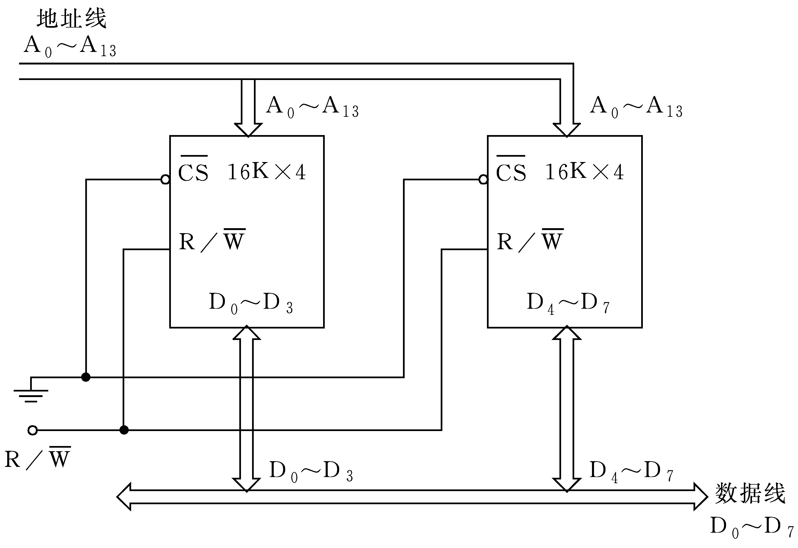
存储器容量扩展
存储器的芯片容量与实际存储器的要求有差距
位扩展
多个存储器芯片对字长进行扩展

Slide 31
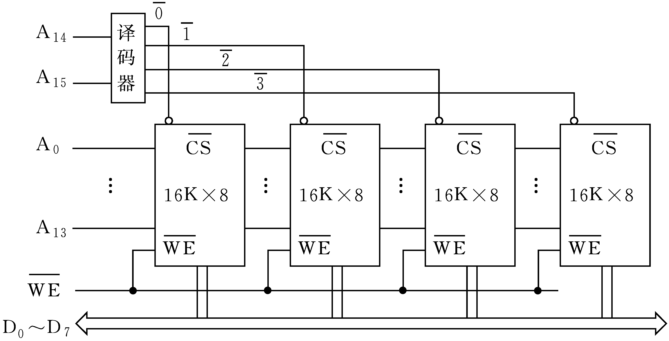
存储器容量扩展
字扩展
增加存储器中字的数量

Slide 32
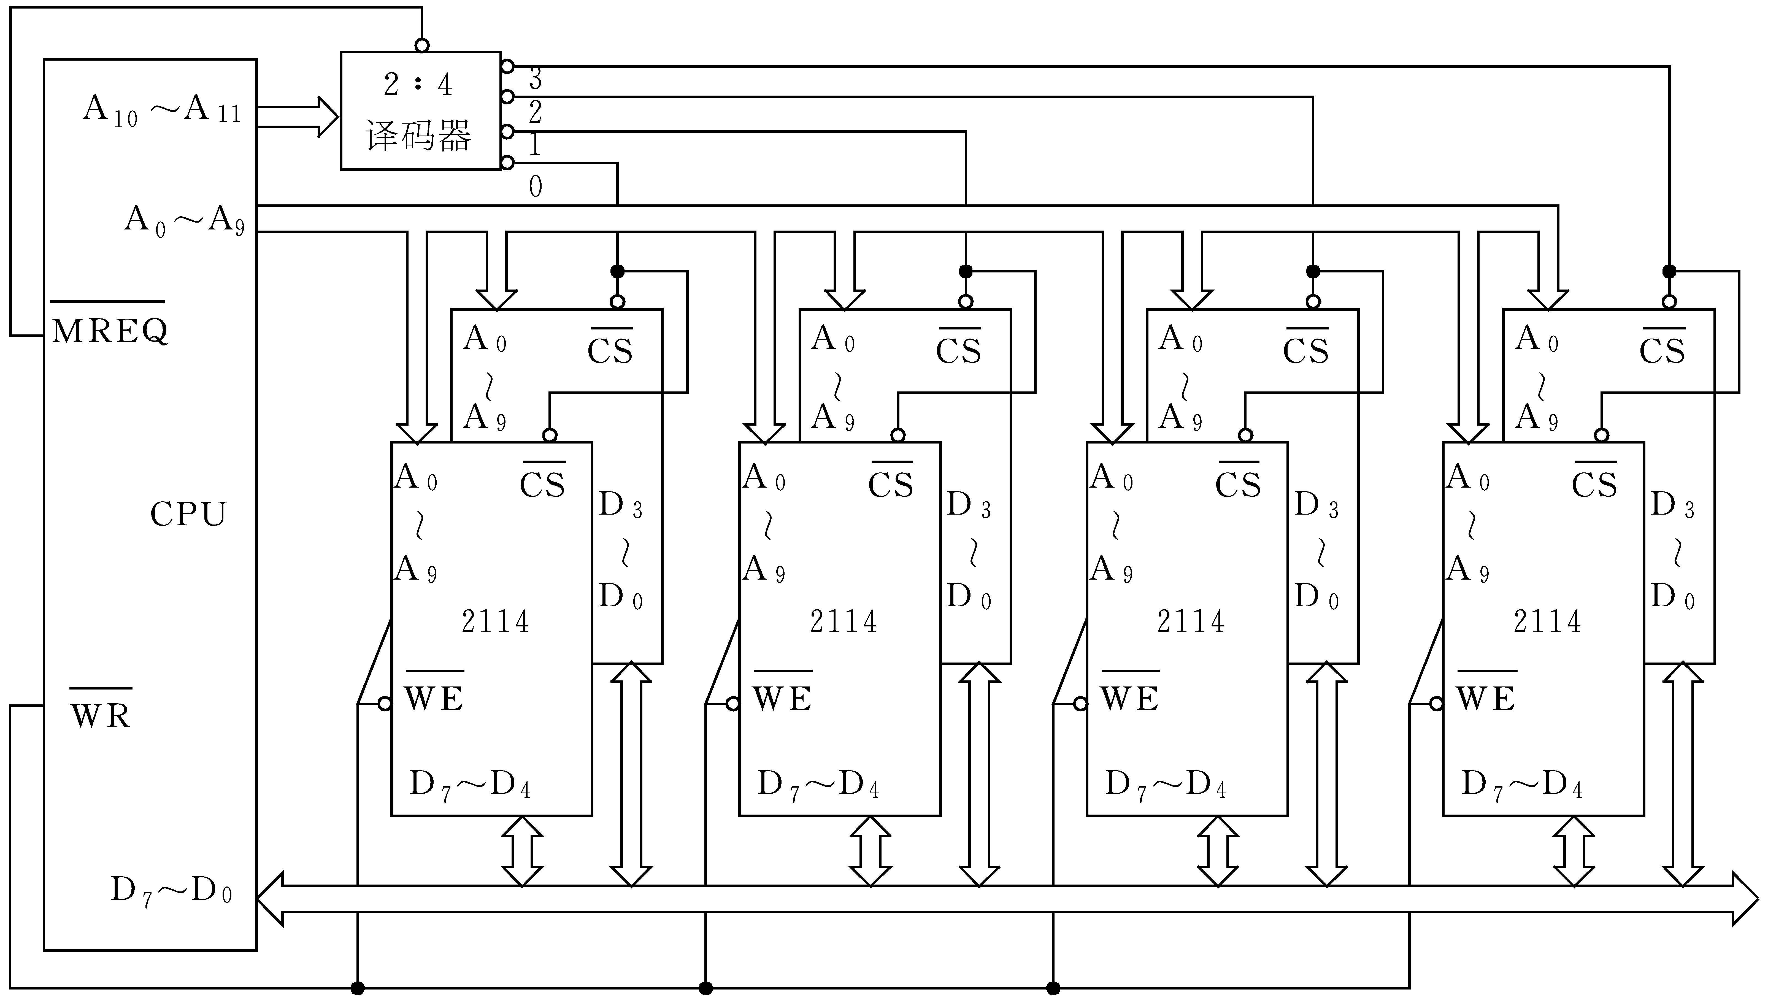
存储器容量扩展
字位扩展
实际存储器往往需要字向和位向同时扩充
一个存储器的容量为M×N位，若使用L×K位存储器芯片，那么共需要个$\frac{M}{L}×\frac{N}{K}$存储器芯片

Slide 33
存储控制
存储器的附加电路
多路地址转换
地址选通
刷新逻辑
读/写控制
…

Slide 34
刷新逻辑
通过定时刷新(读出)保证DRAM的信息不丢失
刷新周期：从上一次对整个存储器刷新结束到下一次依次对整个存储器全部刷新一遍为止所需要的时间。一般为2ms。
分布式刷新：
假设存储器有1024行采取在2ms时间内分散地将1024行刷新一遍的方法。
具体做法是将刷新周期除以行数，得到两次刷新操作的时间间隔t，利用逻辑电路每隔时间t产生一次刷新请求。

Slide 35
存储校验线路
早期的计算机多采用奇偶校验电路，只有一位附加位，只能发现一位错而不能纠正。
由于大规模集成电路的发展，主存储器的位数可以做得更多，使多数计算机的存储器有纠正错误代码的功能(ECC)。
一般采用的海明码校验线路可以纠正一位错。

Slide 36
4.5 多体交叉存储器

Slide 37
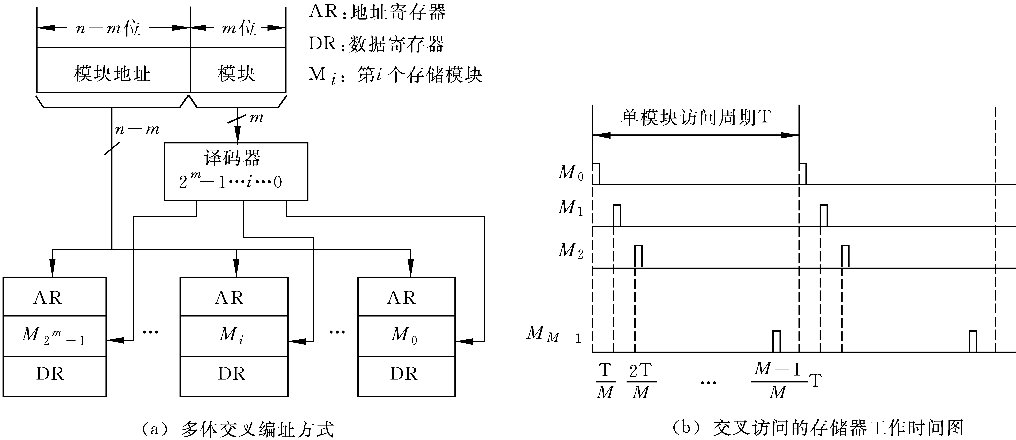
多体交叉存储器
存储体（存储模块）具有自己的读写线路、地址寄存器和数据寄存器
多模块存储器可以实现重叠与交叉存取

Slide 38
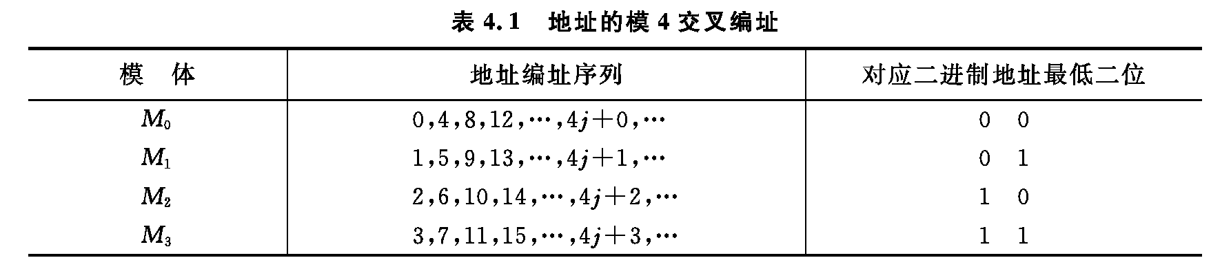

编址方式
设存储器包括M个模块，每个模块的容量为L，则第i个模块M_{i}的地址编号为M∙j+i（j=0,1,2,…,L-1；i=0,1,2,…,M-1)
M个交叉模块的使用率在$\sqrt{M}和M$之间

